Slide 1

Los Baches de México
Desarrollo de Proyectos
Mtra. Romina
Y sus Soluciones
22/09/23
Aldo Daniel Montoya Muñoz

Slide 2
Los objetivos y el porque de este Cuento
Los baches son un problema a nivel mundial, pero en México, este problema es muy grande, al punto en el que a las personas ya les es común poncharse.
El objetivo de este cuento es darle una solución a los problemas que tienes los baches ,y documentar cómo estos arruinan el día a día de las personas.
El porque de este cuento se remonta a que últimamente eh visto a muchas personas tener problemas con los baches.

Slide 3
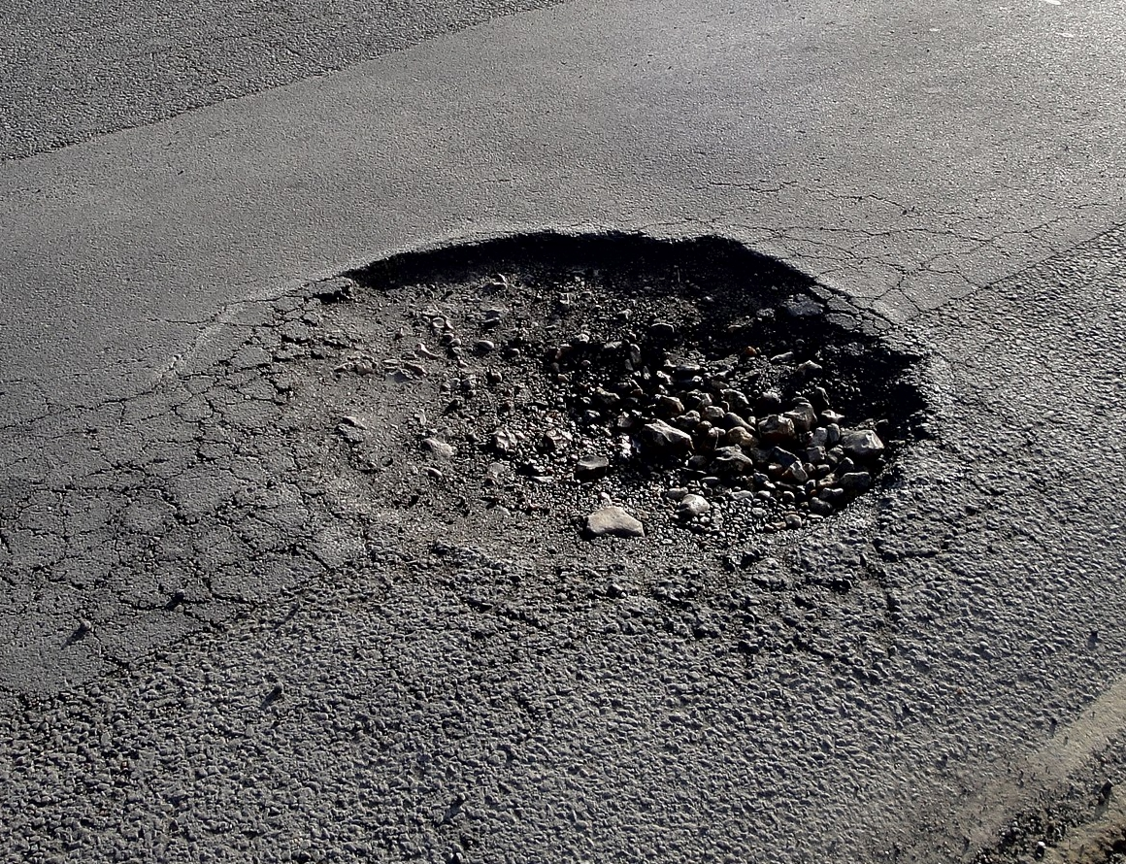
Resumen de la Próblematica
Mi cuento tratara sobre una familia indiegena que se acaba de mudar a la ciudad de México, esta se adquirió un vehículo antiguo, pero debido a todos los baches que había no lo pudieron disfrutar

